Slide 1





CÔ TUYẾT
THCS TÔ HIỆU
Bài 6
QUẢN LÝ THỜI GIAN HIỆU QUẢ
Vũ Thị Ánh Tuyết-THCS Tô Hiêu-Lê Chân
I. MỞ ĐẦU

Slide 2



Trò chơi: Người hoạch định tương lai
Luật chơi:
Em hãy quan sát vi deo dưới đây
Em hãy chia sẻ suy nghĩ của bản thân về nhận định: “Thời gian là vàng bạc".

Slide 3


Trò chơi: Người hoạch định tương lai
Em hãy quan sát vi deo dưới đây và trả lời câu hỏi
https://www.youtube.com/watch?v=lk4faynwZ5Q
Em hãy chia sẻ suy nghĩ của bản thân về nhận định: “Thời gian là vàng bạc".

Slide 4
CÔ TUYẾT
THCS TÔ HIỆU
Bài 6
Vũ Thị Ánh Tuyết-THCS Tô Hiêu-Lê Chân
QUẢN LÝ THỜI GIAN HIỆU QUẢ

Slide 5
CÔ TUYẾT
THCS TÔ HIỆU
Bài 6
QUẢN LÝ THỜI GIAN HIỆU QUẢ
Vũ Thị Ánh Tuyết-THCS Tô Hiêu-Lê Chân
II. KHÁM PHÁ

Slide 6






1. Quản lý thời gian hiệu quả và sự cần thiết phải quản lý thời gian hiệu quả

Slide 7
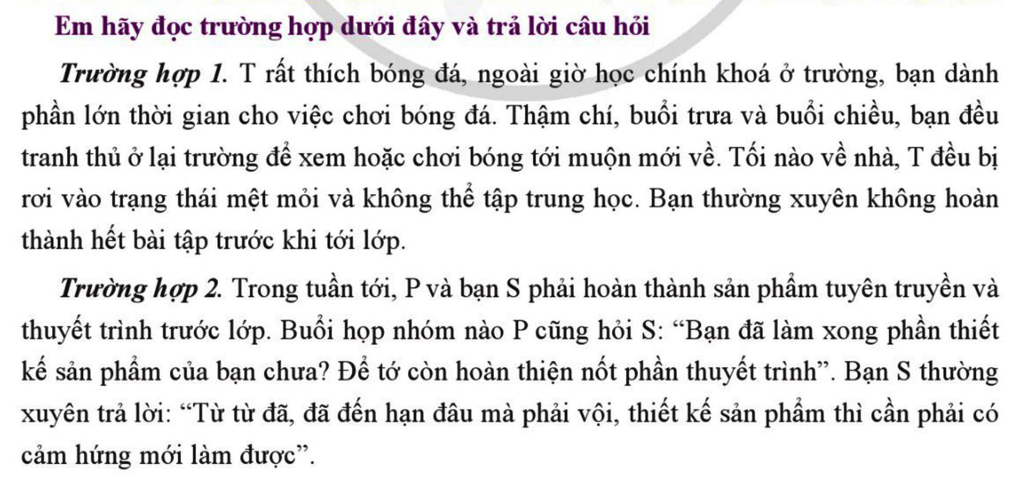
Em hãy đọc các trường hợp và trả lời câu hỏi
Em hãy nhận xét cách xác định công việc và mục tiêu của mỗi công việc của bạn T và bạn S. Em hãy dự đoán kết quả cách quản lí thời gian của T và S.

Slide 8
PHIẾU BÀI TẬP
Câu 1: Em hãy nhận xét cách xác định công việc và mục tiêu của mỗi công việc của bạn T và bạn S. Em hãy dự đoán kết quả cách quản lí thời gian của T và S.
Câu 2: Theo em, thế nào là quản lí thời gian hiệu quả? Vì sao phải quản lí thời gian hiệu quả?
………………………………………………………………………………………………………………………………………………………………………………………………………………………………………………………………………………………………………………………………………………………………………………………………………………………………………………......
………………………………………………………………………………………………………………………………………………………………………………………………………………………………………………………………………………………………………………………………………………………………………………………………………………………………………………......

Slide 9
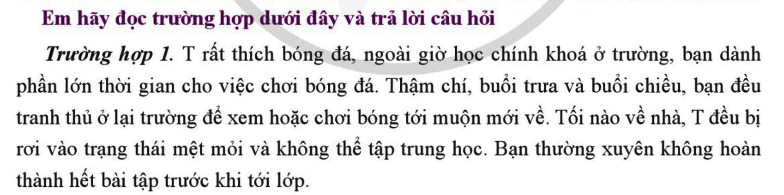
Bạn T có sai sót trong việc xác định công việc và mục tiêu
Nếu tiếp tục duy trì cách quản lí thời gian như hiện tại, kết quả học tập của bạn T sẽ bị ảnh hưởng; sức khỏe của T cũng giảm sút.
Bạn T sắp xếp thời gian không cân đối giữa việc học tập và việc giải trí.

Slide 10
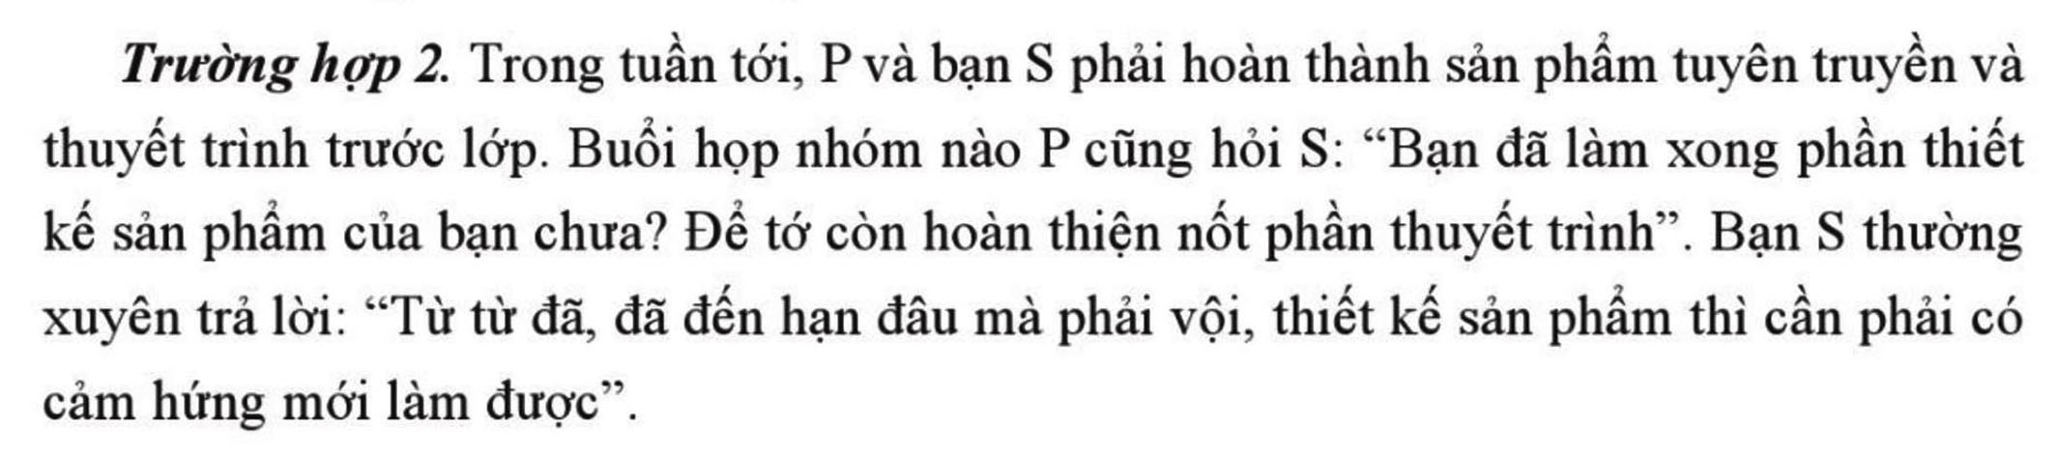
Bạn S có sai sót trong việc xác định công việc và mục tiêu
Nếu tiếp tục duy trì cách quản lí thời gian như hiện tại, bạn S sẽ không hoàn thành được nhiệm vụ thiết kế sản phẩm thuyết trình, điều này gây ảnh hưởng xấu đến kết quả thực hiện nhiệm vụ học tập chung của cả nhóm.
Bạn S thường xuyên tìm lí do để trì hoãn thực hiện các nhiệm vụ được giao.

Slide 11



Em hãy nêu ví dụ về việc quản lí thời gian hiệu quả và cho biết quản lí thời gian hiệu quả mang lại những lợi ích gì.
https://www.youtube.com/watch?v=zSkH05MYPVM

Slide 12

KHÁI NIỆM QUẢN LÝ THỜI GIAN HIỆU QUẢ
Quản lí thời gian hiệu quả là cách sắp xếp, sử dụng thời gian hợp lí, tránh lãng phí thời gian để hoàn thành tốt các công việc theo mục tiêu đã đặt ra.

Slide 13







SỰ CẦN THIẾT PHẢI QUẢN LÝ THỜI GIAN HIỆU QUẢ
Quản lí thời gian hiệu quả giúp ta chủ động trong cuộc sống, công việc
01
Nâng cao năng suất, hiệu quả công việc;
02
Giảm áp lực, tạo động lực
03
Từng bước hoàn thiện bản thân
04

Slide 14
- Khái niệm:
Quản lí thời gian hiệu quả là cách sắp xếp, sử dụng thời gian hợp lí, tránh lãng phí thời gian để hoàn thành tốt các công việc theo mục tiêu đã đặt ra.
- Sự cần thiết phải quản lý thời gian hiệu quả: quản lí thời gian hiệu quả giúp chúng ta chủ động trong cuộc sống; nâng cao năng suất, hiệu quả công việc; giảm áp lực, tạo động lực; từng bước hoàn thiện bản thân.

Slide 15
2. Cách quản lý thời gian hiệu quả

Slide 16
2. Cách quản lý thời gian hiệu quả

Slide 17
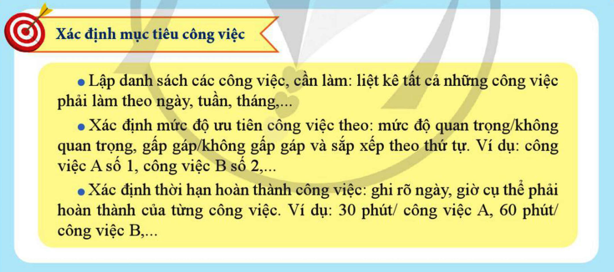
ĐỌC THÔNG TIN

Slide 18
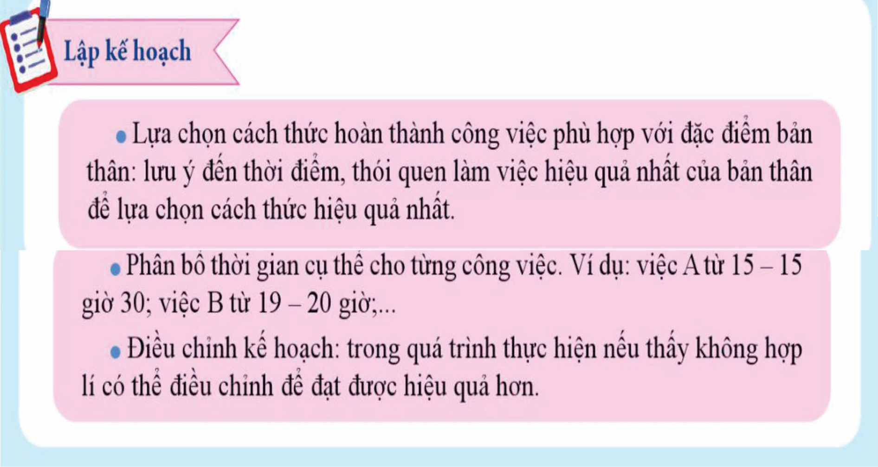

Slide 19
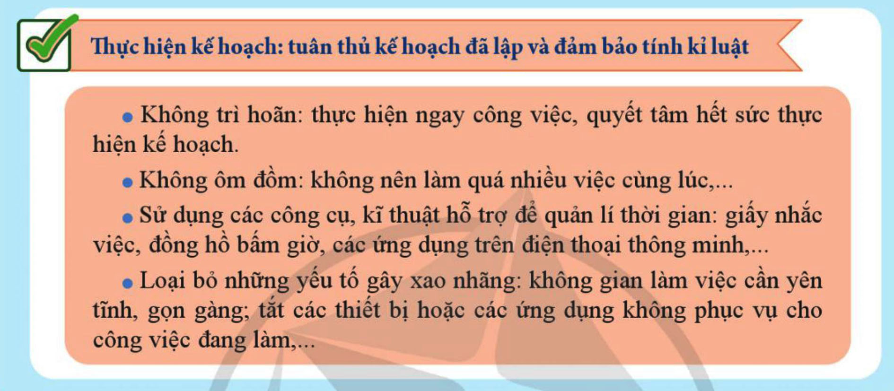

Slide 21



GÓC CHIA SẺ
THẢO LUẬN THEO BÀN
Kĩ thuật “Khăn trải bàn”
Để quản lí thời gian hiệu quả, em cần rèn luyện những kĩ năng nào? Vì sao?
Dựa vào kĩ năng đó, em hãy tư vấn cho bạn T và S ở hoạt động 1 cách để quản lí thời gian hiệu quả hơn.
1
Viết ý kiến cá nhân
Ý kiến chung của cả nhóm về chủ đề
Viết ý kiến cá nhân
Viết ý kiến cá nhân
2
4
Viết ý kiến cá nhân
3
Notes:
Vũ Thị Ánh Tuyết- Trường THCS Tô Hiệu- Lê Chân –Hải Phòng

Slide 22





MỘT SỐ KĨ NĂNG CẦN THỰC HÀNH ĐỂ QUẢN LÍ THỜI GIAN HIỆU QUẢ:
1
Xác định mục tiêu các công việc;
2
Lập danh sách các công việc cần hoàn thành;
3
Xác định thời hạn hoàn thành công việc;
4
Lập kế hoạch và điều chỉnh kế hoạch nếu cần thiết;
5
Sắp xếp công việc theo thứ tự ưu tiên;

Slide 23
MỘT SỐ KĨ NĂNG CẦN THỰC HÀNH ĐỂ QUẢN LÍ THỜI GIAN HIỆU QUẢ:
6
Sử dụng các công cụ quản lí thời gian;
7
Tìm kiếm sự hỗ trợ khi cần thiết;
8
Tính kỉ luật và thói quen tự giác, chủ động công việc;
9
Tập trung công việc.

Slide 24
Em hãy tư vấn cho bạn T cách để quản lí thời gian hiệu quả hơn.
Bạn T cần phân bố thời gian hợp lí hơn giữa việc học tập, nghỉ ngơi và vui chơi giải trí. Trong đó, ưu tiên hơn cho việc học tập.
Sau giờ học chính khóa trên lớp, T nên về nhà ăn uống, nghỉ ngơi.
Buổi chiều T nên dành nhiều thời gian để hoàn thành hết các bài tập. Sau khi hoàn thành bài tập, T có thể chơi bóng (khoảng 30 phút - 1 tiếng).
Buổi tối, T nên dành thêm thời gian để ôn tập bài cũ và chuẩn bị bài học mới.

Slide 25
Em hãy tư vấn cho bạn S cách để quản lí thời gian hiệu quả hơn.
Bạn P và S nên họp bàn và thống nhất với nhau về một thời hạn cụ thể để hoàn thành sản phẩm thiết kế.
01
BẠN S
Sau khi có thời gian ấn định, bạn S nên tập trung trí lực và thời gian để hoàn thành sớm sản phẩm thiết kế (nên hoàn thành trước hơn 1 ngày). Đối với sản phẩm sau khi thiết kế, hai bạn P và S cần xem xét lại kĩ lưỡng, và dành 1 ngày để điều chỉnh/ bổ sung (nếu có).

Slide 26
CÁCH QUẢN LÝ THỜI GIAN HIỆU QUẢ
01
Xác định mục tiêu các công việc cần hoàn thành
Danh sách các công việc và mức độ ưu tiên, thời hạn hoàn thành của từng công việc
Xây dựng kế hoạch thực hiện công việc
Lựa chọn cách thức thực hiện công việc phù hợp với đặc điểm của bản thân và phân bổ thời gian cụ thể cho từng công việc, kiểm tra và điều chỉnh kế hoạch khi cần thiết.
02
03
Thực hiện kế hoạch đã đề ra
Thực hiện kế hoạch một cách nghiêm túc, có kỉ luật.

Slide 27
2. Cách quản lí thời gian hiệu quả
- Xác định mục tiêu các công việc cần hoàn thành: danh sách các công việc và mức độ ưu tiên, thời hạn hoàn thành của từng công việc
- Lập kế hoạch thực hiện: lựa chọn cách thức thực hiện công việc phù hợp với đặc điểm của bản thân và phân bổ thời gian cụ thể cho từng công việc, kiểm tra và điều chỉnh kế hoạch khi cần thiết.
- Thực hiện kế hoạch một cách nghiêm túc, có kỉ luật.

Slide 28
CÔ TUYẾT
THCS TÔ HIỆU
Bài 6
QUẢN LÝ THỜI GIAN HIỆU QUẢ
Vũ Thị Ánh Tuyết-THCS Tô Hiêu-Lê Chân
III. LUYỆN TẬP

Slide 29
LUYỆN TẬP
Câu 1. Em tán thành/ không tán thành với những quan điểm về quản lí thời gian dưới đây? Giải thích vì sao.
a. Quản lí thời gian hiệu quả là làm được càng nhiều việc trong một khoảng thời gian nhất định càng tốt.
b. Quản lí thời gian hiệu quả là sắp xếp lịch trình cố định và tuân thủ nó một cách nghiêm ngặt, không thay đổi vì bất cứ lí do gì.
c. Quản lí thời gian hiệu quả phải đảm bảo được hoàn thành có kết quả tốt các công việc được giao, cần phải thực hiện và có sự cân bằng để đảm bảo sức khoẻ.

Slide 30
LUYỆN TẬP
Câu 1. Em tán thành/ không tán thành với những quan điểm về quản lí thời gian dưới đây? Giải thích vì sao.
a. Quản lí thời gian hiệu quả là làm được càng nhiều việc trong một khoảng thời gian nhất định càng tốt.
b. Quản lí thời gian hiệu quả là sắp xếp lịch trình cố định và tuân thủ nó một cách nghiêm ngặt, không thay đổi vì bất cứ lí do gì.
c. Quản lí thời gian hiệu quả phải đảm bảo được hoàn thành có kết quả tốt các công việc được giao, cần phải thực hiện và có sự cân bằng để đảm bảo sức khoẻ.
Không đồng tình, vì: Quản lí thời gian hiệu quả là cách sắp xếp, sử dụng thời gian hợp lí, tránh lãng phí thời gian để hoàn thành tốt các công việc theo mục tiêu đã đặt ra.
Không đồng tình, vì: trong quá trình thực hiện kế hoạch, nếu thấy không hợp lí, chúng ta cần điều chỉnh để đạt được hiệu quả hơn.
Đồng tình. Quản lí thời gian hiệu quả phải đảm bảo được hoàn thành có kết quả tốt các công việc được giao, cần phải thực hiện và có sự cân bằng để đảm bảo sức khoẻ.

Slide 31

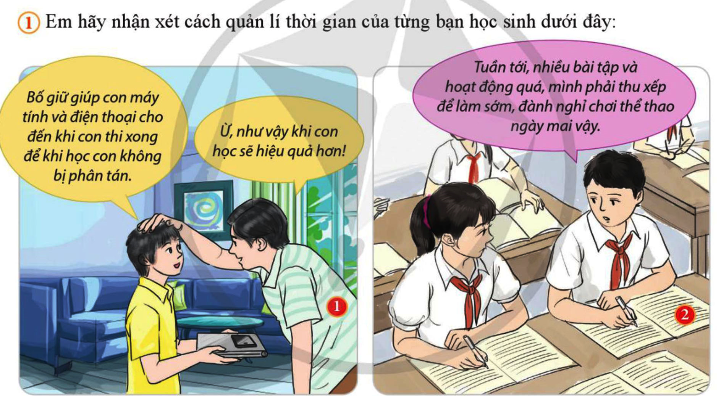
THẢO LUẬN THEO BÀN
Em hãy nhận xét cách quản lí thời gian của từng bạn học sinh dưới đây:
Kĩ thuật “Khăn trải bàn”
1
Viết ý kiến cá nhân
Ý kiến chung của cả nhóm về chủ đề
Viết ý kiến cá nhân
Viết ý kiến cá nhân
2
4
Viết ý kiến cá nhân
3
Notes:
Vũ Thị Ánh Tuyết- Trường THCS Tô Hiệu- Lê Chân –Hải Phòng

Slide 32
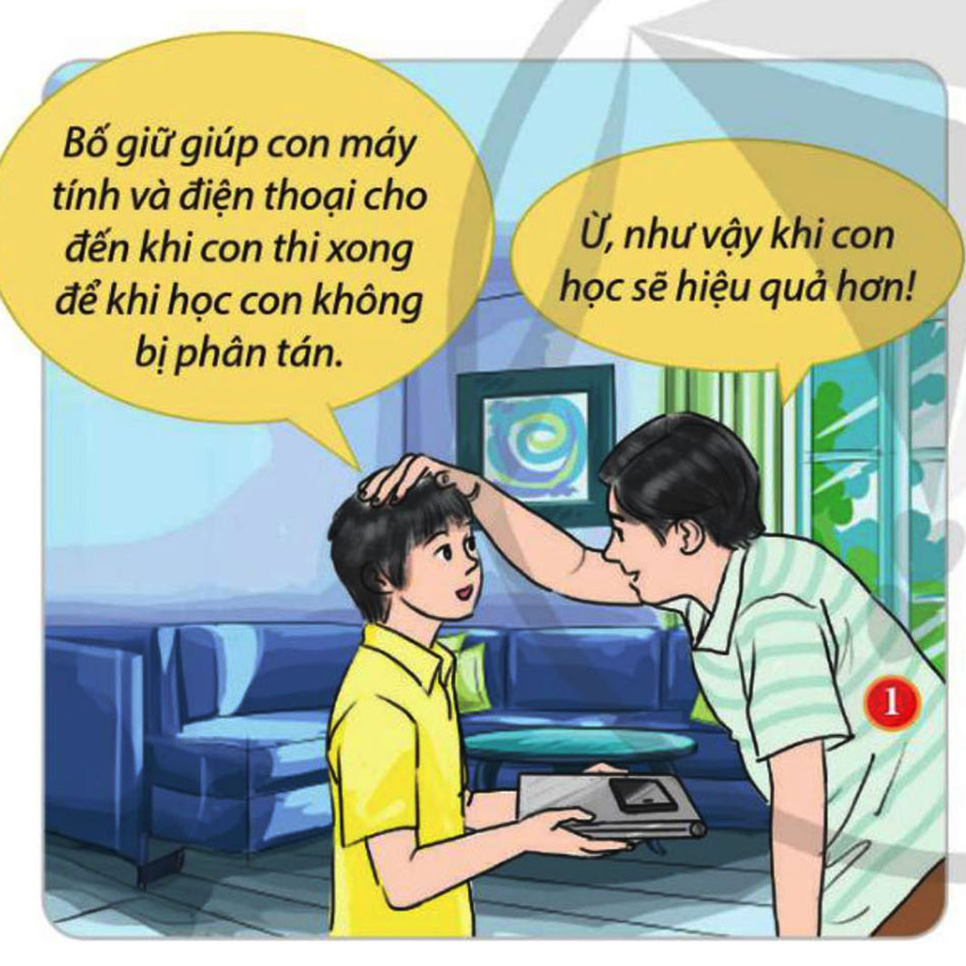
THẢO LUẬN THEO BÀN
Kĩ thuật “Khăn trải bàn”
Bạn học sinh đã biết
Quản lý thời gian
Xác định được công việc cần ưu tiên hàng đầu trong thời gian này là ôn tập kiến thức để làm bài thi
Đồng thời, bạn ấy cũng có ý thức và hành động loại bỏ những yếu tố gây xao nhãng việc học tập
Notes:
Vũ Thị Ánh Tuyết- Trường THCS Tô Hiệu- Lê Chân –Hải Phòng

Slide 33
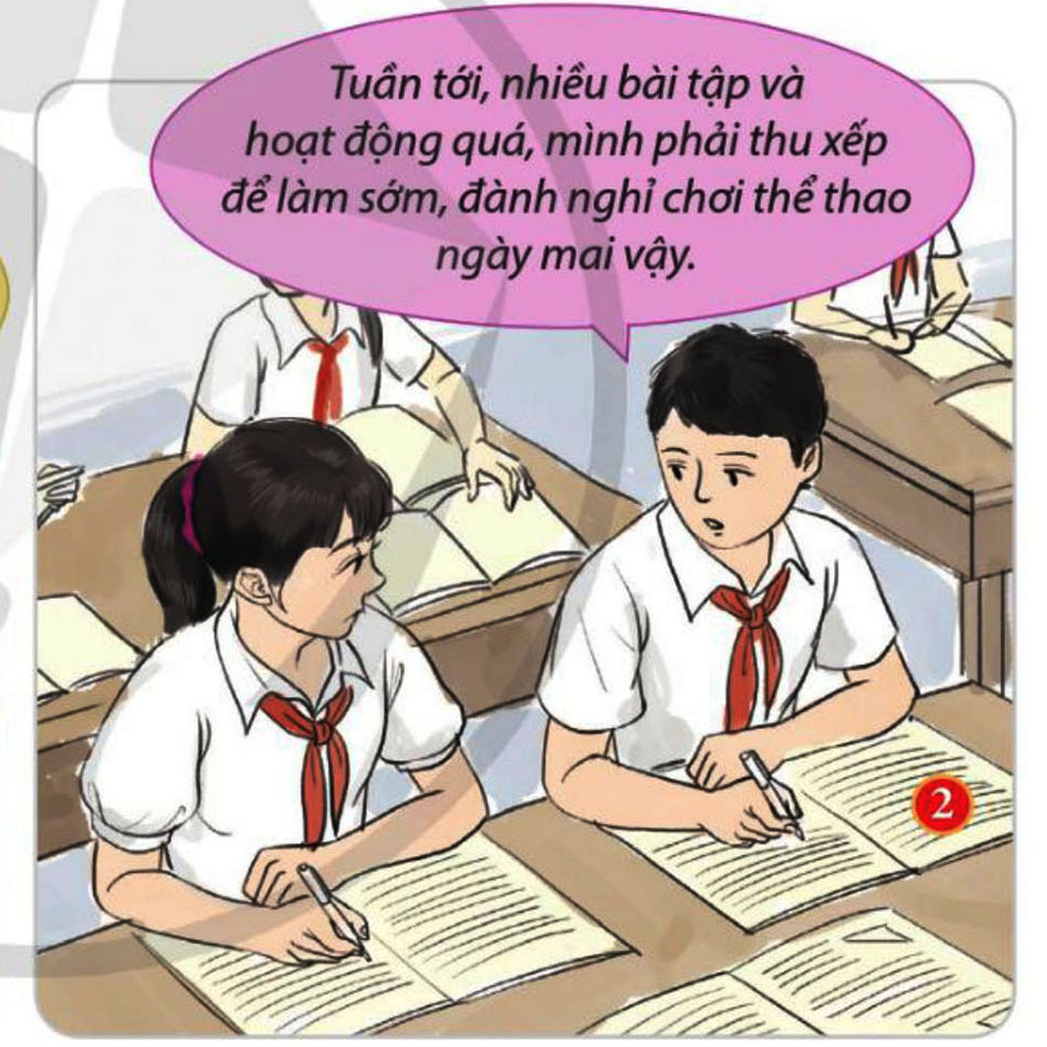
THẢO LUẬN THEO BÀN
Kĩ thuật “Khăn trải bàn”
Bạn học sinh đã chưa
Biết quản lý thời gian
Bạn đã xác định được công việc cần ưu tiên hàng đầu trong thời gian này là hoàn thành các nhiệm vụ học tập được giao. Tuy nhiên, bạn ấy sắp xếp chưa cân đối giữa thời gian học tập và vui chơi giải trí.
Lời khuyên đưa ra: bạn nên sắp xếp lại thời gian, làm sao để đảm bảo mỗi ngày có thể dành từ 30 - 45 phút để vui chơi, luyện tập thể dục thể thao. Việc giải trí và luyện tập thể thao sẽ giúp bạn thư giãn tinh thần và nâng cao sức khỏe.
Notes:
Vũ Thị Ánh Tuyết- Trường THCS Tô Hiệu- Lê Chân –Hải Phòng

Slide 34
Câu 2. Em hãy nhận xét cách quản lí thời gian của từng bạn học sinh dưới đây:
Bạn học sinh đã chưa
Biết quản lý thời gian
Bạn đã xác định được công việc cần ưu tiên hàng đầu trong thời gian này là hoàn thành các nhiệm vụ học tập được giao. Tuy nhiên, bạn ấy sắp xếp chưa cân đối giữa thời gian học tập và vui chơi giải trí.
Lời khuyên đưa ra: bạn nên sắp xếp lại thời gian, làm sao để đảm bảo mỗi ngày có thể dành từ 30 - 45 phút để vui chơi, luyện tập thể dục thể thao. Việc giải trí và luyện tập thể thao sẽ giúp bạn thư giãn tinh thần và nâng cao sức khỏe.

Slide 35






TRÒ CHƠI: ĐÓNG VAI

Slide 36


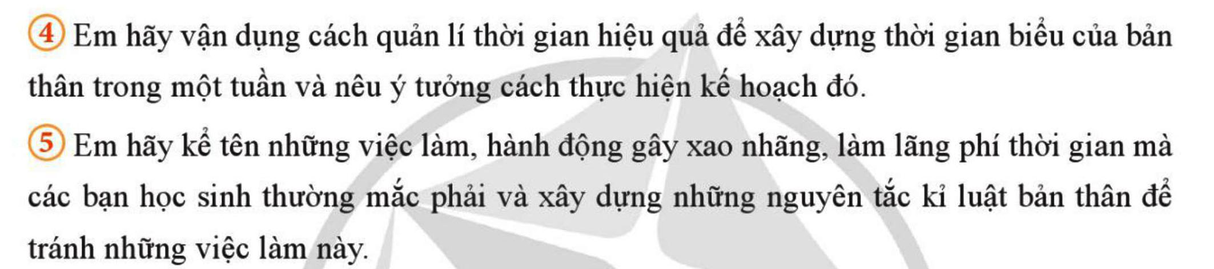

Hoạt động: Thực hiện xác định mục tiêu học tập

Slide 37
CÔ TUYẾT
THCS TÔ HIỆU
Bài 6
QUẢN LÝ THỜI GIAN HIỆU QUẢ
Vũ Thị Ánh Tuyết-THCS Tô Hiêu-Lê Chân
IV. VẬN DỤNG

Slide 38
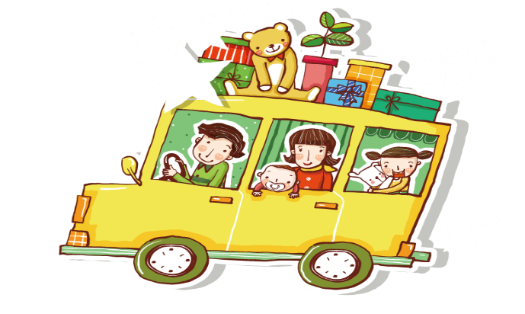
HOẠT ĐỘNG DỰ ÁN
Câu hỏi 1: Em hãy thực hiện kế hoạch quản lí thời gian đã xây dựng ở bài luyện tập 4 và cho biết:
- Những việc em đã làm được.
- Những việc em chưa làm được.
- Nguyên nhân và cách khắc phục.
Chia sẻ với các bạn trong lớp.
Câu hỏi 2: Em hãy sưu tầm và chia sẻ với các bạn trong lớp các công cụ, ứng dụng, phần mềm giúp quản lí thời gian hiệu quả.

Slide 39
Xin chào và hẹn gặp lại

